Slide 1

Banco industrial

Slide 2

Nos esforzamos en satisfacer de manera eficiente y cumplida a nuestros clientes; creemos que nuestro personal debe ser estimulado, a fin de propiciar su desarrollo y promoción integral; que en nuestra comunidad deben ser exaltados los méritos de guatemaltecos prominentes y ejemplares, mediante la difusión de sus valores y riqueza humana; que nuestros accionistas deben lograr los mayores beneficios, garantizándoles siempre el mejor rendimiento por su inversión, pero fundamentalmente, creemos en la innovación, esa dinámica característica que nos ha convertido en la corporación líder del sector financiero regional.
Lo que empezó como un sueño de varios empresarios del sector industrial guatemalteco, con el tiempo se convirtió en el principal banco del sistema bancario nacional.

Slide 3
Mision y vision
Misión
El desarrollo de nuestros Colaboradores, Clientes, Accionistas, Corporación y de nuestra comunidad.
Visión
Ser la primera opción para los centroamericanos y la institución financiera más grande de Centroamérica.
valores Entrega
Trabajo en Equipo
Innovación
Amor a la Patria
Integridad

Slide 4
Nuestro credo
Credo
Saber valorar nuestras responsabilidades, anteponiendo a nuestros intereses los de nuestros clientes, nuestros empleados, nuestra comunidad y nuestros accionistas.
Con nuestros Clientes
Satisfacer eficiente y cumplidamente sus necesidades es la única razón por la cual trabajamos todos. Buscar en nuestro desempeño la más alta calidad de servicio es nuestra meta de cada día. Esforzarnos al máximo en la reducción de costos debe constituir una tarea constante, para que ellos, nuestros clientes, puedan recibir siempre nuestro amplio menú de excelentes productos financieros al mejor precio.
Con nuestro Personal

Slide 5
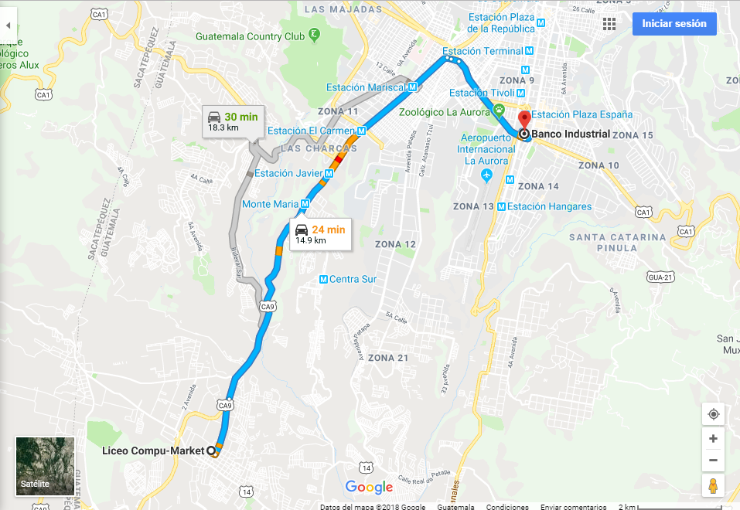
¿Como llegar?
Banco Industrial, 16 Calle, GuatemalaBanco Industrial, 16 Calle, Guatemala

Slide 6
Informacion de la organizacion
Dirección oficial:16 Calle, Guatemala de Guatemala
Sitio web: bi.com.gt
Numero de teléfono: 2420 3000
Horario de atencion: 9:00–20:00

